Slide 1

LINUX WITH C
Mata Kuliah : Sistem Operasi
Materi Praktikum : Linux With C Semester : ATA
Jumlah Pertemuan : 4
Kelas : Kampus E

Slide 2
Jumlah Pertemuan
Minggu 1: Pengenalan Linux
Tipe data, variable & konstanta
Menggunakan editor Vi
Latihan
Minggu 2: Kondisi
If
If...else
Switch Case
Minggu 3 : Perulangan
For
While Do
Do While
Minggu 4 : Ujian

Slide 3
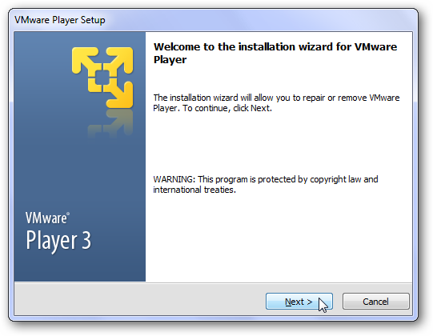
Cara Install Aplikasi
1. Download VMware dan kuliax 6.0, klik next sampai selesai

Slide 4
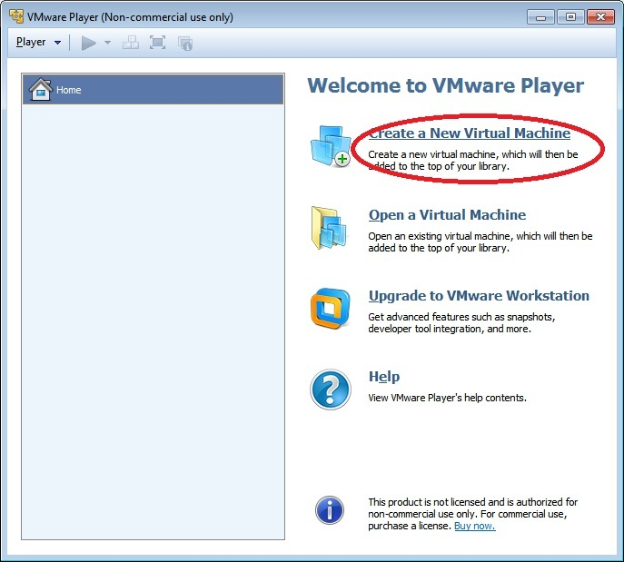
Cara Install Aplikasi
2.

Slide 5
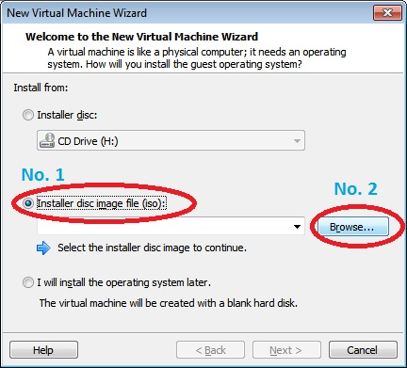
Cara Install Aplikasi
3. Klik browse, dan pilih file kuliax yang akan di install

Slide 6
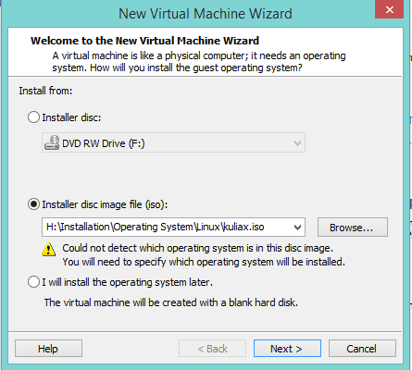
Cara Install Aplikasi
4. Kemudian klik next

Slide 7
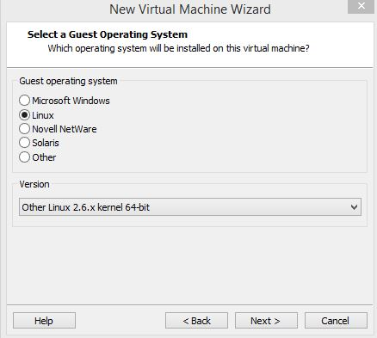
Cara Install Aplikasi
5. Pilih option linux, dan ubah version menjadi linux

Slide 8
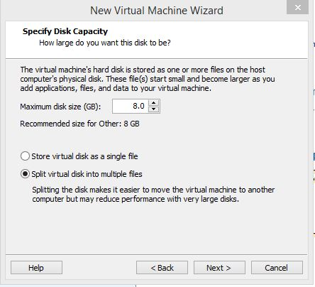
Cara Install Aplikasi
6. Pilih spilt virtual disk into multiple file lalu klik next

Slide 9
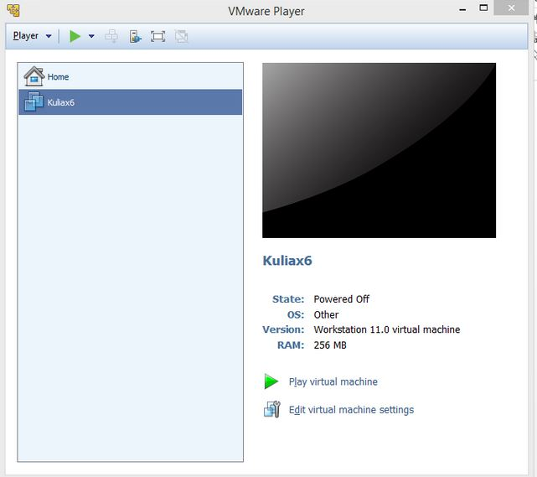
Cara Install Aplikasi
7. Setelah berhasil, maka akan keluar tampilan seperti ini. dan kita klik kuliax setelah itu play

Slide 10
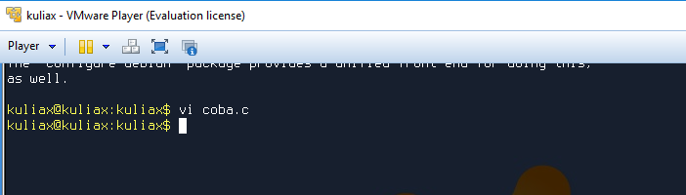
Cara Install Aplikasi
8. Cara membuat folder baru

Slide 11
Minggu 1 : INTRO
Perintah dalam menjalankan file
vi namafile.c = membuat file baru
gcc namafile.c –o namafilebaru = compiler
./namafilebaru = running program

Slide 12
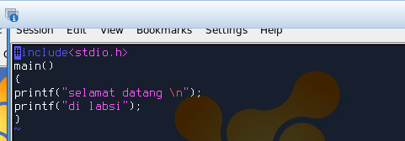

Minggu 1 : INTRO
Perintah dalam menjalankan file
M1 - Latihan1

Slide 13
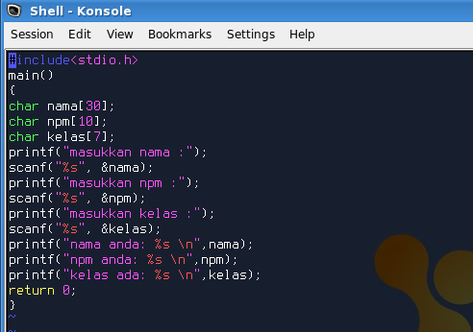
Minggu 1 : INTRO
M1 – Latihan2

Slide 14
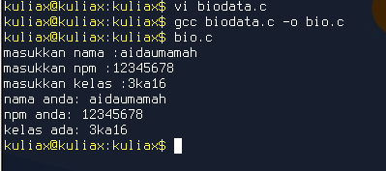
Minggu 1 : INTRO
Output :

Slide 15
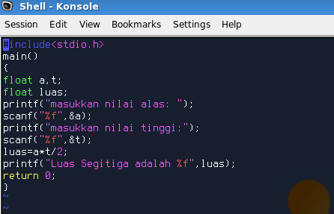
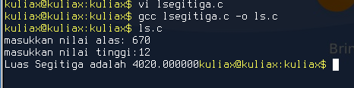
Minggu 1 : INTRO
M1 – Latihan3

Slide 16
Minggu 1 : INTRO
Definisi perintah perintah pada M1-Latihan1,2,3
#include<stdio.h> : mengaktifkan perintah printf & scanf atau perintah untuk mengcompiler.
main() : inti dari program yang dibuat merupakan sebuah awal dan akhir dari program tsb.
\n : pindah ke baris baru.
printf(“ “) : merupakan perintah untuk mencetak beberapa kalimat kedalam layar.
scanf(“ “) : perintah untuk menginput data atau memasukkan data.
{ : awal dari perintah yang akan dieksekusi / disebut awal dari function body.
} : untuk mengakhiri atau menutup proses program yg dibuat.
Return 0 berfungsi sebagai akhiran dalam suatu program.

Slide 17
Minggu 2 : Kondisi
a) IF : digunakan untuk menyeleksi suatu kondisi tunggal. Jika pernyataan bernilai benar maka statement akan dijalankan.
b) IF..ELSE : jika kondisi bernilai benar maka pernyataan 1 akan dijalankan. Dan jika kondisi bernilai salah maka pernyataan 2 yang akan dijalankan.
c) SWITCH : Menangani pengambilan keputusan yang melibatkan sejumlah alternative.

Slide 18
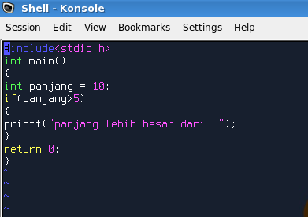
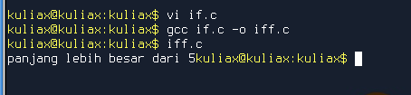
Minggu 2 : Kondisi
KONDISI IF
*Silahkan kembangkan contoh lain untuk IF.

Slide 19
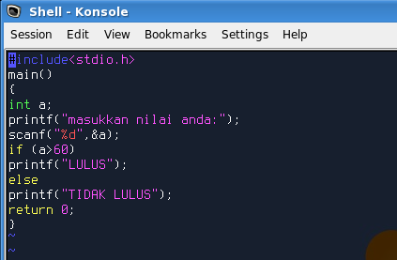
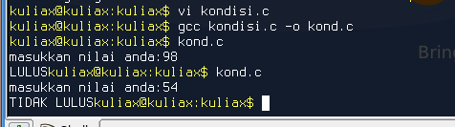
Minggu 2 : Kondisi
Kondisi pada IF….ELSE
*Silahkan kembangkan contoh lain untuk IF...ELSE.

Slide 20
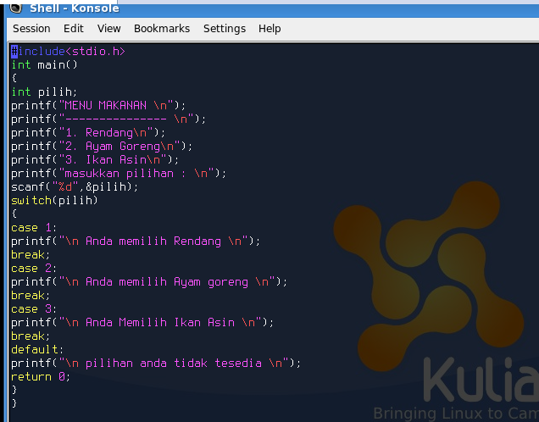
Minggu 2 : Kondisi
Kondisi Switch

Slide 21
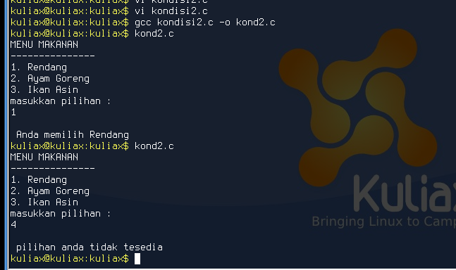
Minggu 2 : Kondisi
Output:
*Silahkan kembangkan
contoh lain untuk SWICH CASE.

Slide 22
Minggu 3 : Perulangan
PERULANGAN (LOOPING)
Proses yang dilakukan secara berulang-ulang sampai batas yang ditentukan.
For : mengulang suatu proses yang elah diketahui jumlah perulangannya.
While Do : mengulang suatu proses yang belum diketahui jumlah perulangan.
C) Do While : Mengulang suatu proses yang belum diketahui jumlahnya dengan pegecekan kondisi dilakukan setelah intruksi diberitahu.

Slide 23
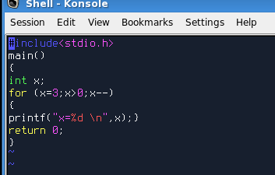
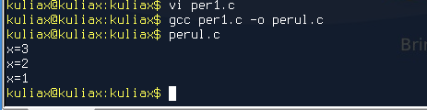
Minggu 3 : Perulangan
Perulangan pada FOR

Slide 24
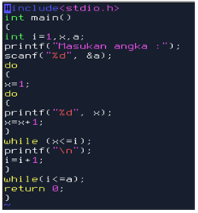
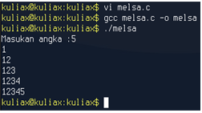
Perulangan DO-WHILE
Minggu 3 : Perulangan

Slide 25
Minggu 4
UJIAN

Slide 26
TERIMA KASIH

